Slide 1
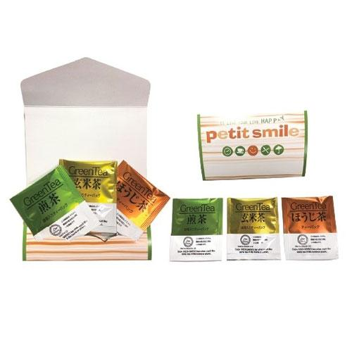
【提案書】
プチスマイル お茶3P
ほっとひと息つきたい時にちょうどよい煎茶・玄米茶・ほうじ茶がそれぞれ1個ずつ入ったお茶セット。台紙にはオリジナル名入れが可能で、コンパクトなサイズ感のためばらまき用にも最適。
特徴
納期
納期スペース
仕様
素材 : 煎茶・玄米茶・ほうじ茶
サイズ : パッケージサイズ:85×135×5mm
付属品 : 煎茶・玄米茶・ほうじ茶各1個
包装 : ブック型台紙
備考 : 台紙に名入れ可
お見積
お見積りスペース

